Slide 1


gem5 快速上手
顾宇浩

Slide 2
关于我……
顾宇浩
2022 届学硕
超算中心 302 实验室
个人主页：https://yhgu2000.github.io
研究方向：编译器、编程语言、虚拟机
Notes:
会写Python的同学举个手
会写C/C++的同学举个手

Slide 3
gem5 = DES + ISA/ABI VM
gem5 是什么东西？
ISA/ABI 层次的虚拟机
Discrete Event Simulation/System
离散事件模拟/系统
平台无关应用 Cross-platform
0
平台原生应用 Native App
ABI
操作系统 OS
3
5
ISA
事件的发生在时间上是离散的
系统在事件发生之间没有状态变化
不同事件可能以任意的顺序出现
硬件 Hardware
调度器
事件队列
典型应用：GUI
ISA层：VMware、VirtualBox
ABI层：Rosetta转译层
高级：JVM(Java)、V8(JavaScript)……

Slide 4
安装&配置开发环境
https://www.gem5.org/documentation/general_docs/building
使用Docker：https://gty111.github.io/SYSU-ARCH/docs/LAB1/LAB1.html
手工配置
git clone https://gem5.googlesource.com/public/gem5
使用apt安装依赖
在仓库根目录中执行：
运行：./build/X86/gem5.opt --help
sudo apt install build-essential git m4 scons zlib1g zlib1g-dev \
libprotobuf-dev protobuf-compiler libprotoc-dev libgoogle-perftools-dev \
python3-dev python-is-python3 libboost-all-dev pkg-config
scons build/X86/gem5.opt -j4
Notes:
提问：
会使用Linux的同学举个手
会使用Docker的同学举个手
会使用Git的同学举个手

Slide 5

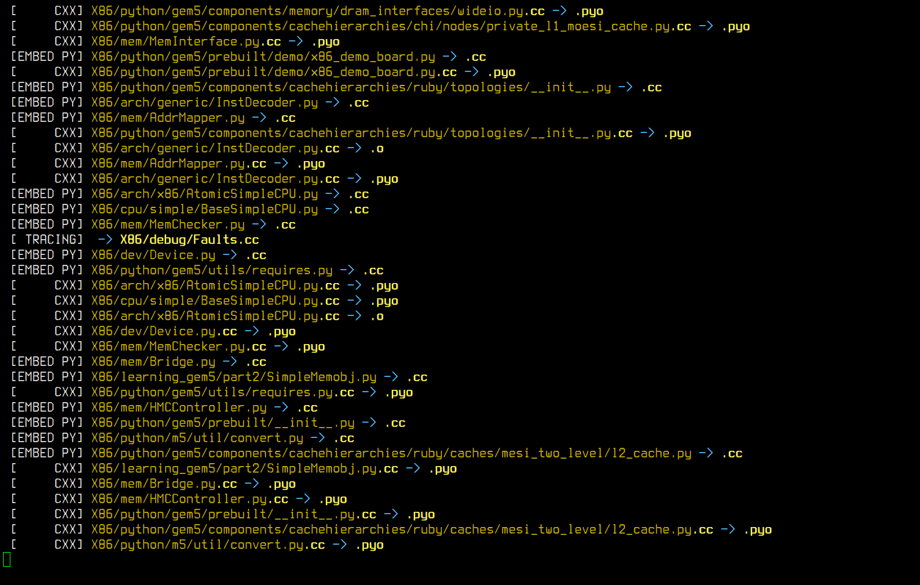
SCons是什么
https://scons.org
一个构建系统，可用于C、C++、D、Java、Fortran……
联想Linux中的make
特点：基于Python，图灵完备
好用吗？也许吧！

Slide 6
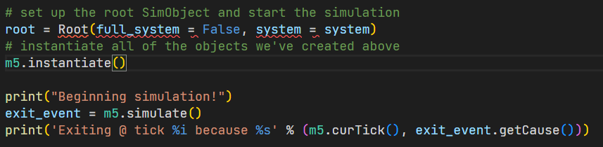
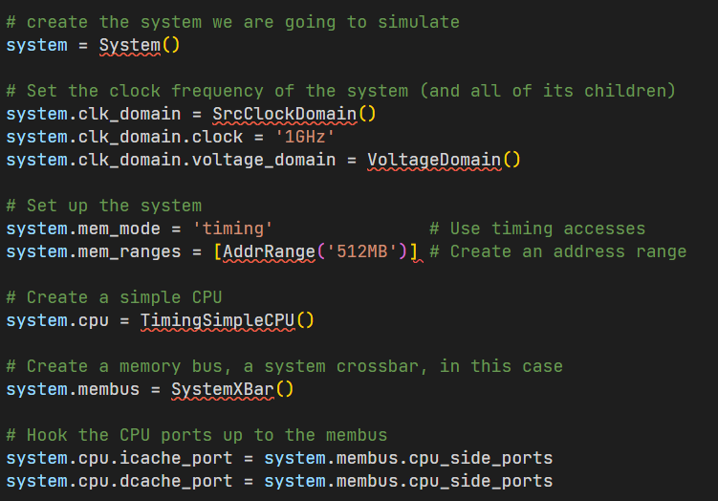
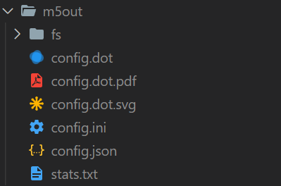
使用gem5
gem5的用户界面就是Python解释器
通过编写Python脚本配置仿真的系统，在脚本里调用Python函数m5.simulate()执行仿真
官方教程中的示例：configs/learning_gem5/part1/simple.py
执行脚本：./build/X86/gem5.opt configs/learning_gem5/part1/simple.py
仿真结束后，gem5会在工作目录中生成m5out目录
config.* 记录了仿真运行前的所有参数配置
stats.txt 仿真结果，所有的统计数据
Python脚本要怎么写呢？
Notes:
打开gem5目录给大家看看 simple.py

Slide 7
第一个仿真：首次适应内存分配
First-Fit Memory Allocation

Slide 8
问题描述
void* malloc(size_t size);
在堆中分配不少于 size 大小的连续内存段，返回起始地址指针，失败则返回nullptr
void free(void* ptr);
释放之前由 malloc 返回的指针，回收指针指向的内存段以待下次分配
简化：
将内存资源看作是N个字节的数组，地址从0到N-1
每次内存分配以字节为单位进行，如果分配失败则返回-1
给定N和一张表：
09
02
39
02
36
79
时刻 | 0 | 1 | 3 | 7 | 6 | 10 | ...
大小 | 1 | 5 | 3 | 4 | 7 | 2 | ...
生存期 | 9 | 4 | 5 | 1 | 2 | 9 | ...
N=10
malloc(3) -> 0
malloc(4) -> 3
09
02
36
79
02
36
79
是否所有的分配请求都能被满足？
free(3)
*不仅要标记，还要合并空闲空间
malloc(5) -> -1
*虽然空间足够，但是不连续，所以分配失败
free(0)

Slide 9
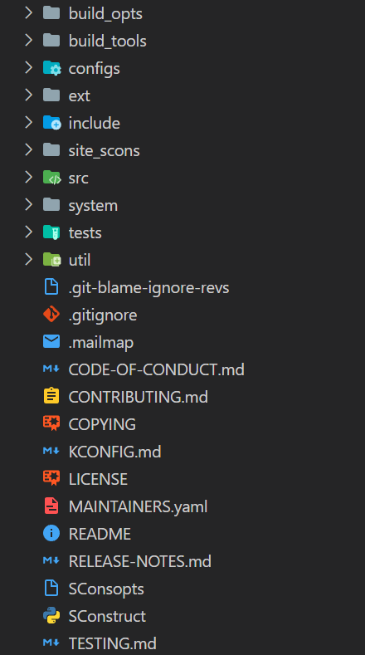
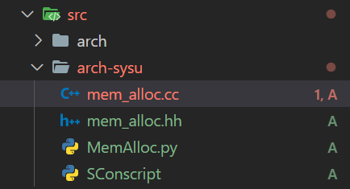
Let’s code!（创建文件）
C++编写逻辑
Python界面
scons 构建脚本

Slide 10
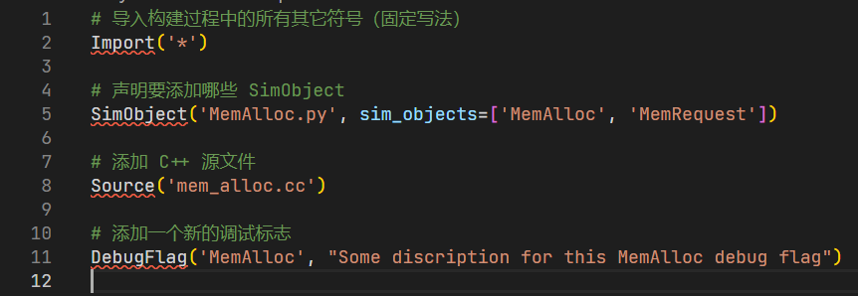
Let’s code!（SConscript）

Slide 11
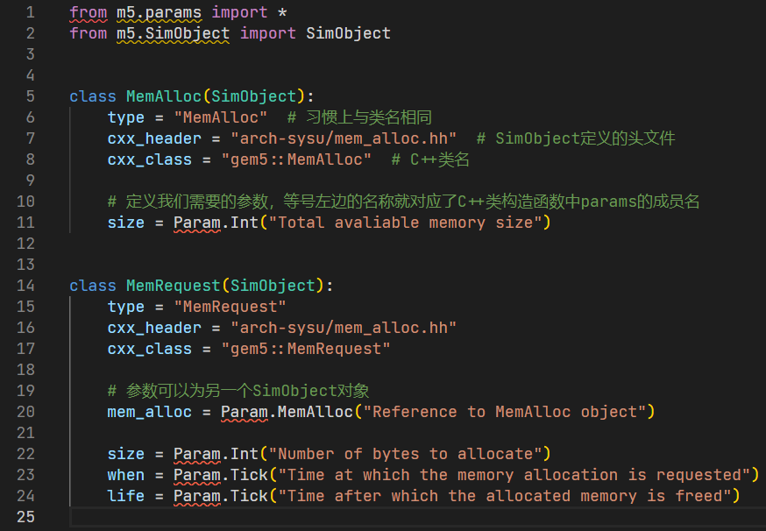
Let’s code!（MemAlloc.py）

Slide 12
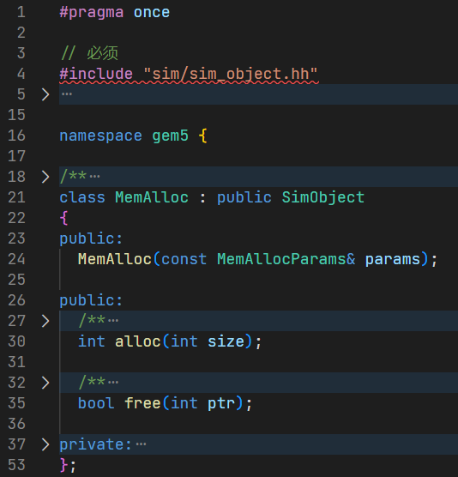
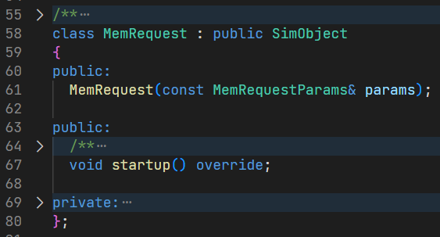
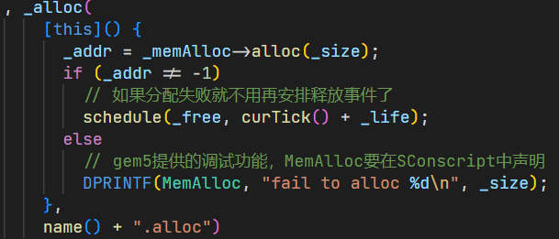
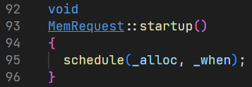
Let’s code!（mem_alloc.hh mem_alloc.cc）
事件
对象
发生
时刻

Slide 13
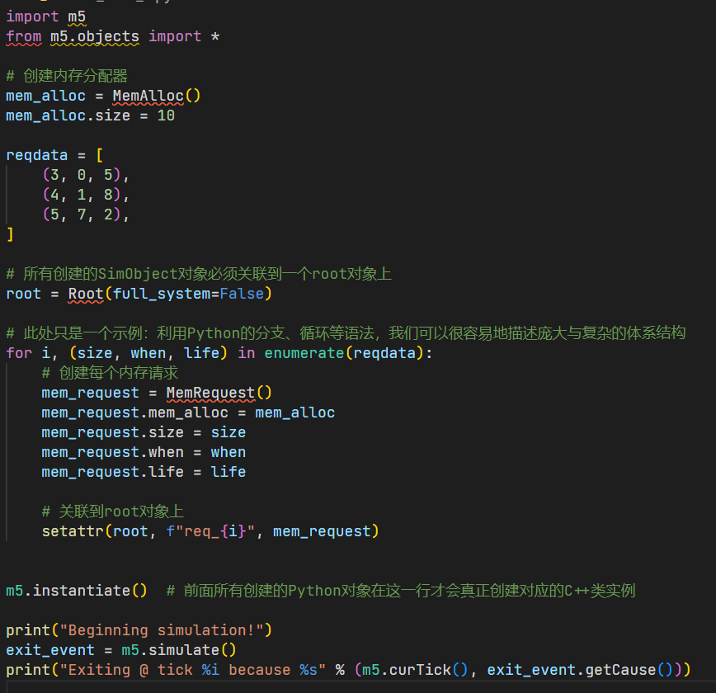
Let’s code!（仿真脚本）

Slide 14
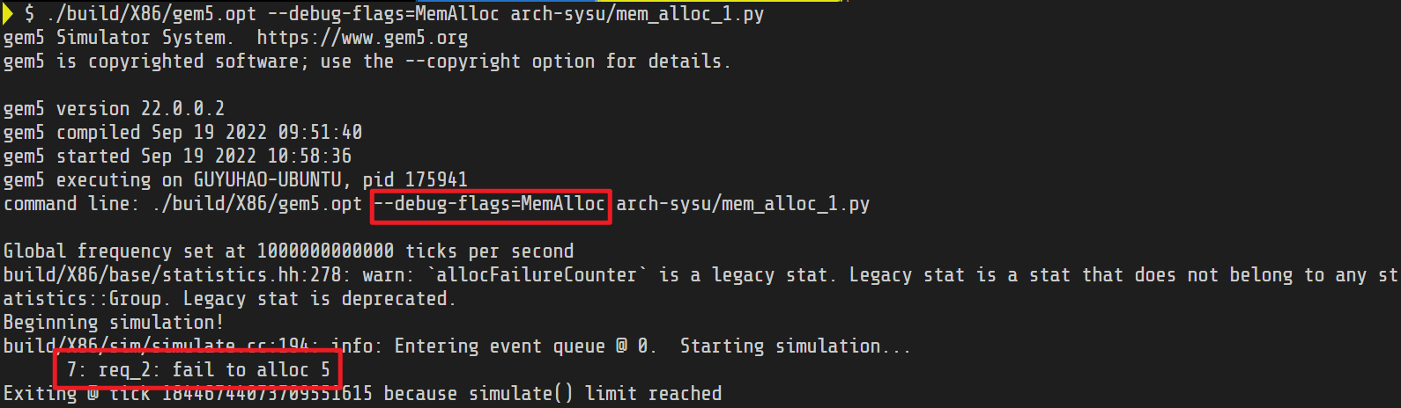
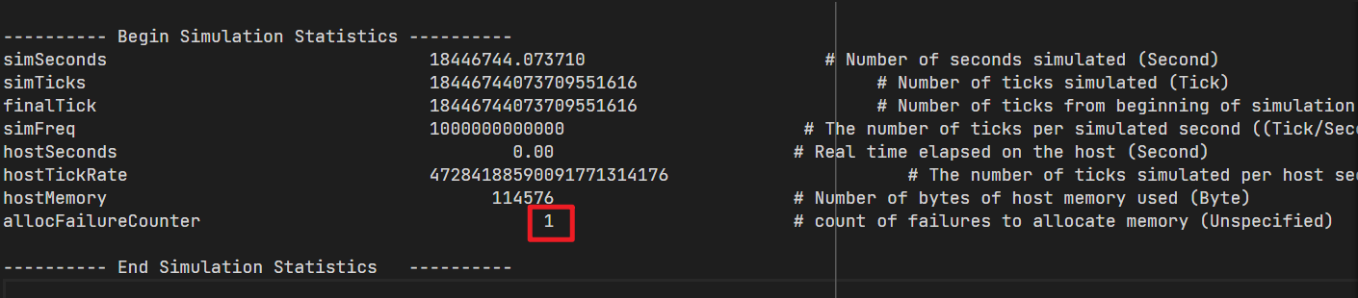
Let’s run!
m5out/stats.txt:
Notes:
现场演示？

Slide 15
使用gem5中已有的组件
gem5 Boot Camp 2022
https://www.gem5.org/events/boot-camp-2022

Slide 16
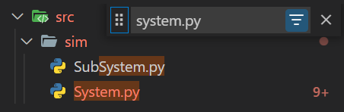
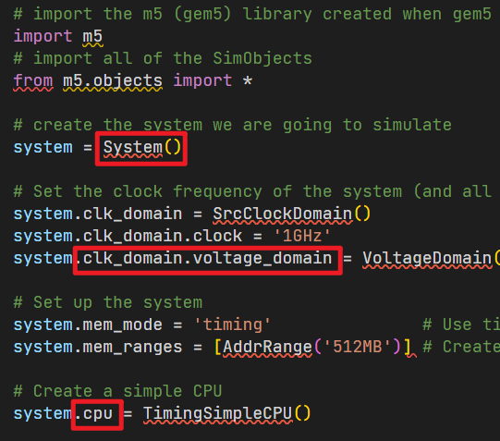
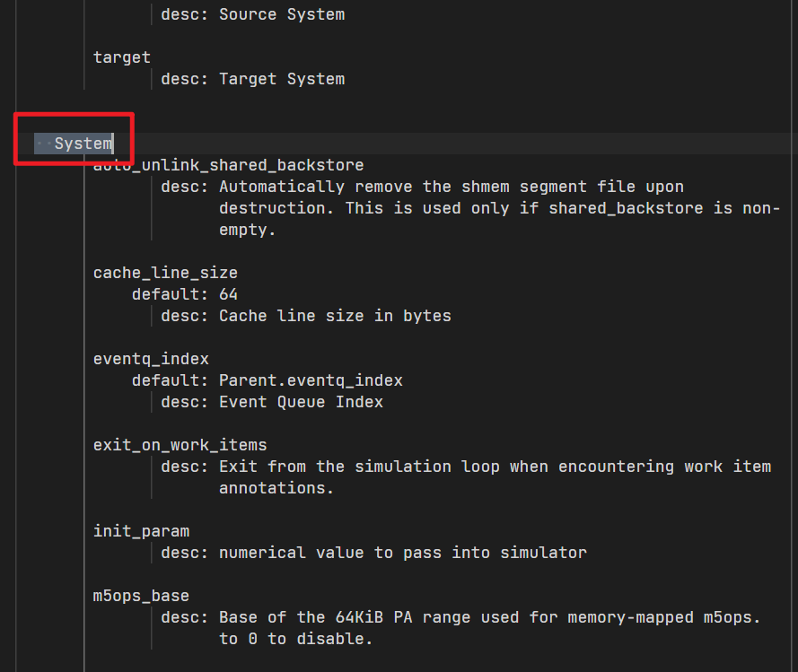
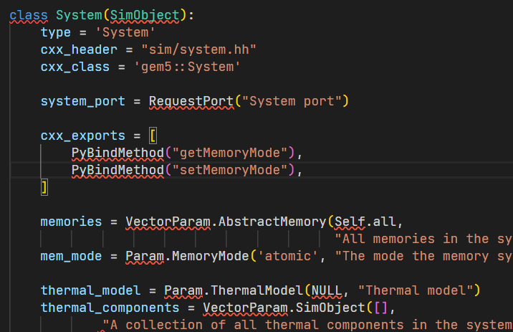
我怎么知道有哪些类，它们都叫什么，怎么用？
在v21.2之前，只能查源代码：

Slide 17
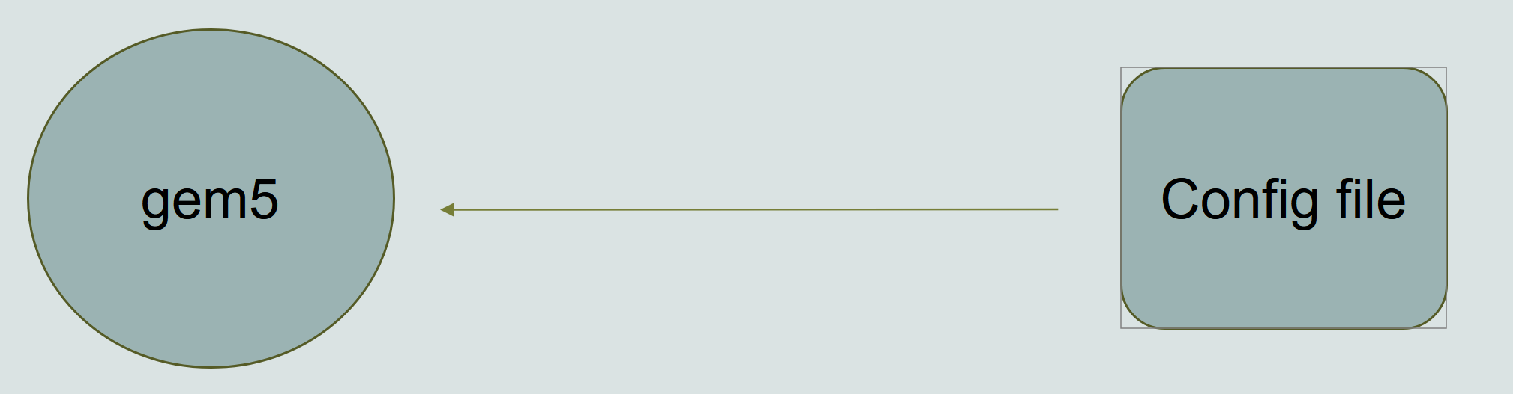
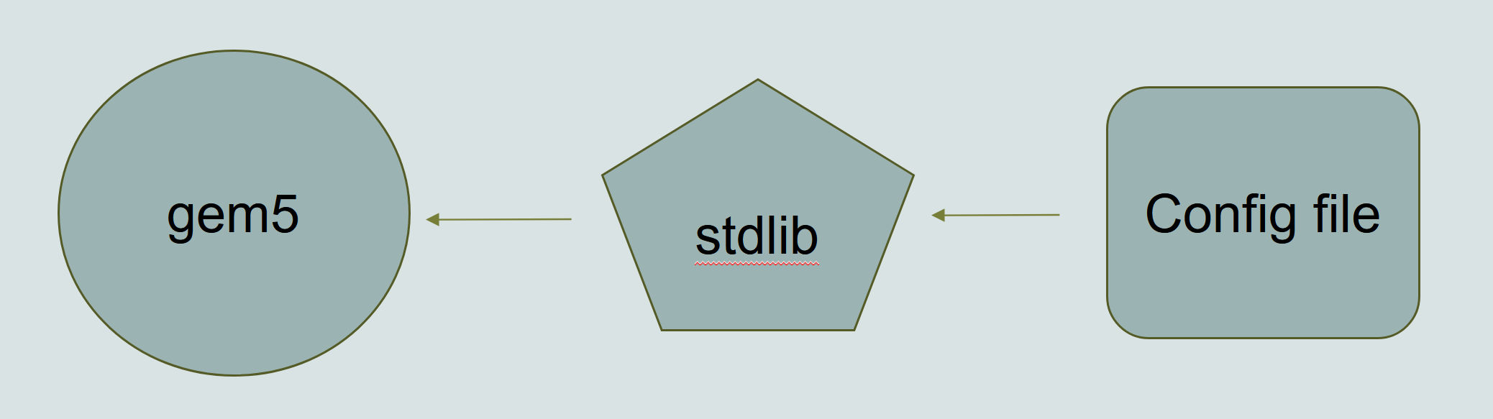
gem5 standard library
v21.2之后，gem5引入了标准库来简化配置文件的编写：

Slide 18
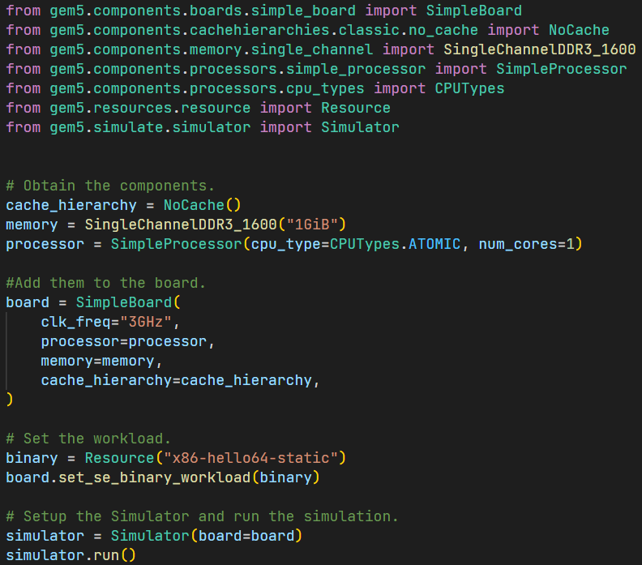
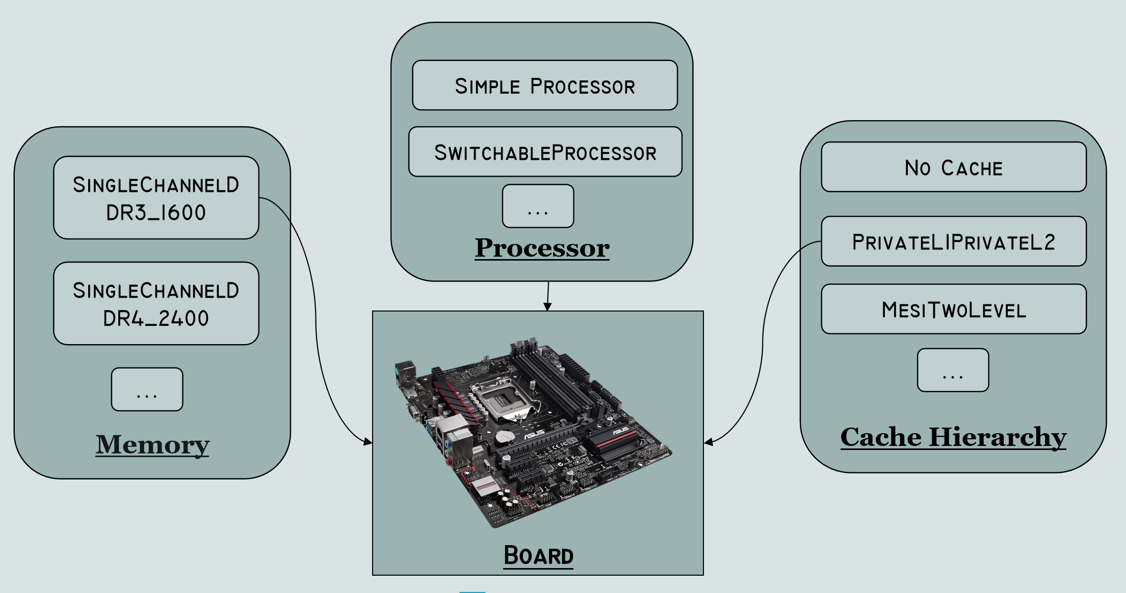
使用标准库后，写配置文件就像攒机一样简单：
非强制
仅推荐
https://www.gem5.org/documentation/gem5-stdlib/overview

Slide 19
实验一作业

Slide 20
向MemAlloc中添加功能：
添加一个MemFreeReq类，这个类有一个addr和when参数，它会在when时刻释放addr指向的内存段
添加调试输出：每当内存段被错误释放时，cout << 错误地址
添加统计量：整个模拟过程中，内存碎片（不连续的空闲空间）最多时候的数量
添加并使用MinorCPU
编写一个素数筛程序并模拟运行
给gem5添加X87 FSUBR指令
只需要修改十几行代码即可

